Slide 1
Laboratorní vyšetřovací metody, endoskopie
MUDr. Jindřich Mareš

Slide 2
Odběr biologického materiálu
Krev
  Arteriální, žilní, kapilární (astrup)
  Chyby: hemolýza
Odběr moči
  Na biochemickou x mikrobiologickou analýzu
Odběr stolice, sputa
Výtěry a stěry

Slide 3
Punkce
výkon, při kterém se zavádí punkční jehla do příslušné tělní dutiny nebo orgánu
Diagnostická x terapeutická
Odběr:
  Mozkomíšního moku
  Z pleurální dutiny
  Z peritoneální dutiny

Slide 4
Biopsie
odběr vzorku živého lidského orgánu nebo tkáně
Nejčastěji vyšetřena histologicky nebo cytologicky (biopsie kostní dřeně)
Navazuje na prebioptické metody (endoskopie, UZ)
Využití zejména v onkologii (vč. peroperační biopsie), nefrologii

Slide 5
Endoskopie
Vizuální zobrazení tělních dutin a dutých orgánů s využitím endoskopu
Diagnostické i terapeutické metody
  Přístup
    Přirozenými otvory – konečník, ústa, močovou trubicí, pochvou
    Uměle vytvořenými – laparoskopie, thorakoskopie, mediastinoskopie

Slide 6
Laboratorní vyšetřovací metody
Rutinní
Statimová (provádějí se přednostně, do 2-3 hodin)
Z vitální indikace (bez odkladu, do 45 minut)
  z důvodu možného ohrožení života pacienta
Někdy je vhodné provádět základní vyšetření na místě
  Nejčastěji pomocí diagnostických proužků –moč, krev (bílkovina, glukóza)
  Vyšetření acidobazického stavu a kyslíku – dle Astrupa

Slide 7
Biochemická
Preanalytická
Analytická
Postanalytická

Slide 8
Preanalitická část
Postupy a operace od požadování analýzy po zahájení analyzování
Příprava nemocného, odběr materiálu, jeho uchování a transportu do laboratoře
Biologické vlivy
  Rasa, pohlaví, věk, gravidita, hmotnost organismu, styl života
Odběr materiálu
  Výsledky mohou být významně ovlivněny dobou odběru (cirkadiální rytmy, lačnění), typem odběrových zkumavek, technikou odběru, poloha a místo odběru
  Lačnění
    10-12 hodin bez jídla (nedodržením vznikají odchylky v sacharidovém a lipidovém metabolismu)

Slide 9
NEZBYTNÉ ŘÁDNĚ OZNAČIT VZOREK

Slide 10
Transport
  Šetrný, rychlý a při správné teplotě
Skladování
  Při zpracování do 48 hodin stačí skladování při 4°C
  Při dlouhodobém skladování -20°C - -80°C

Slide 11
Analytická část
Prováděná v laboratoři

Slide 12
Postanalytická část

Slide 13
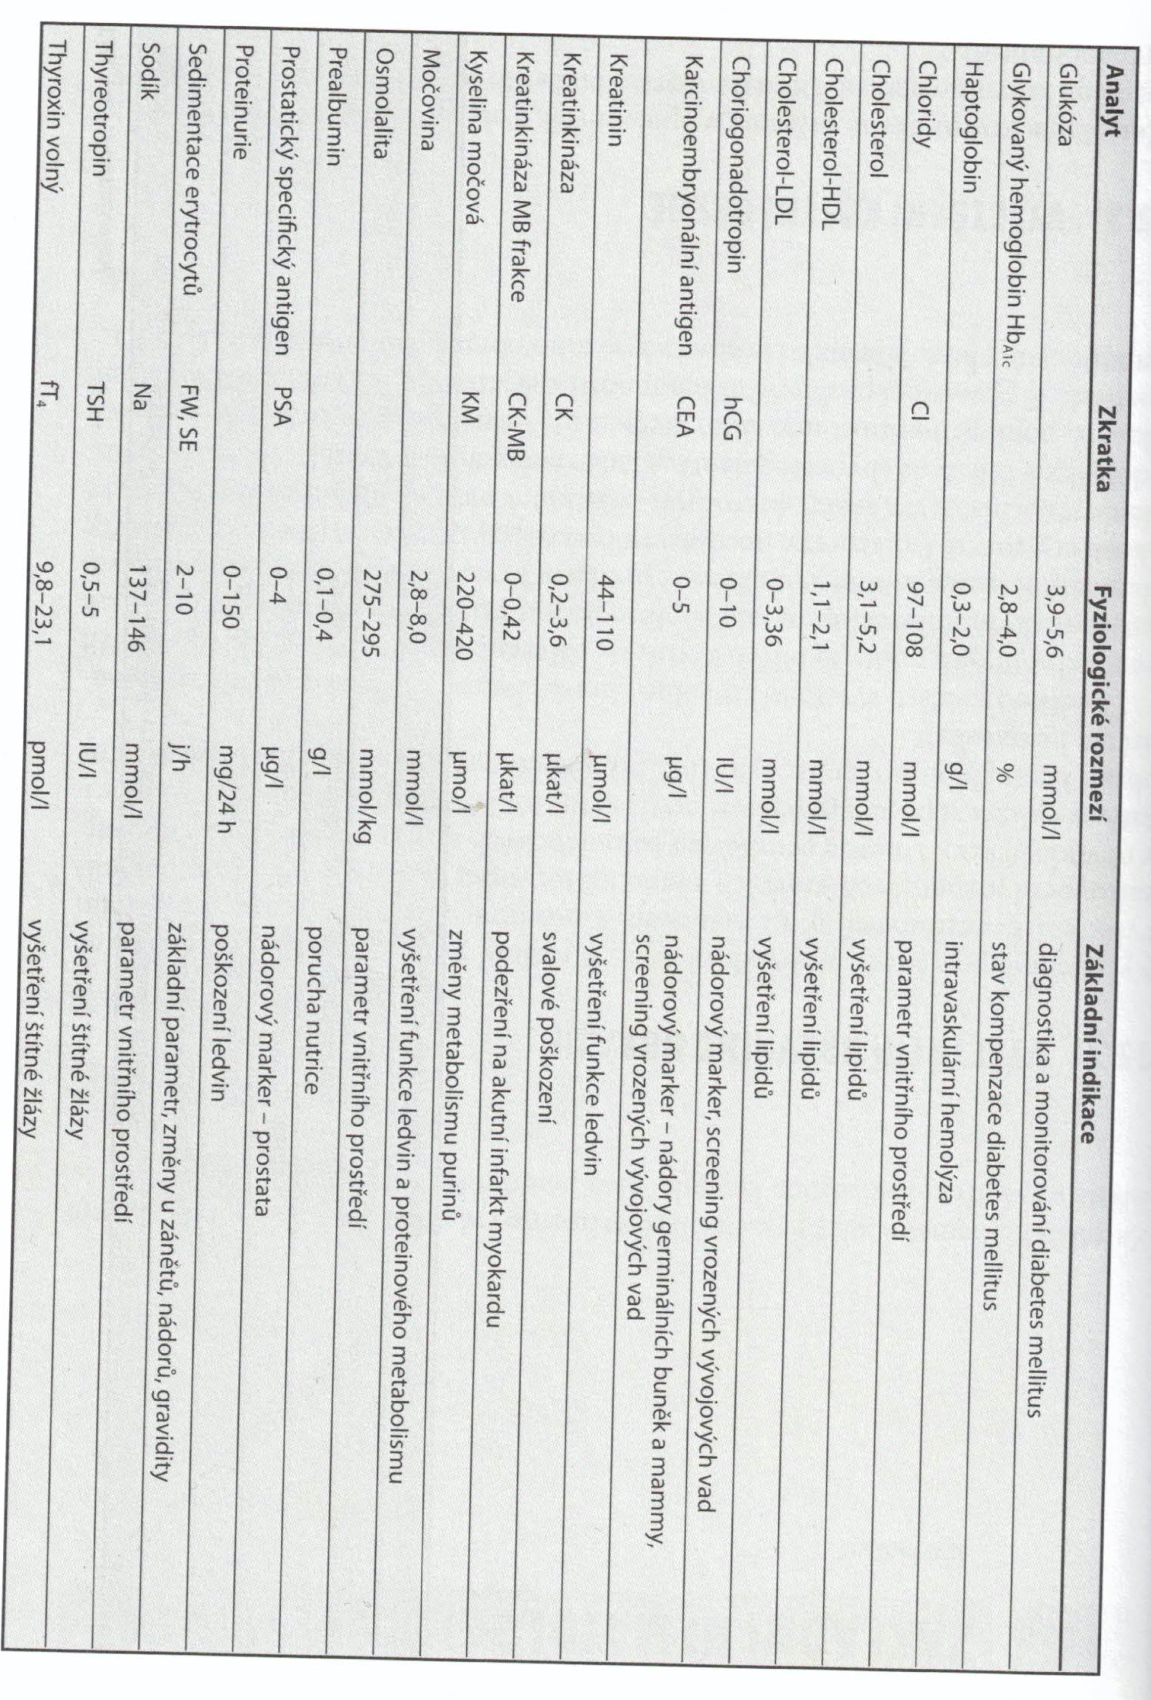

Slide 14
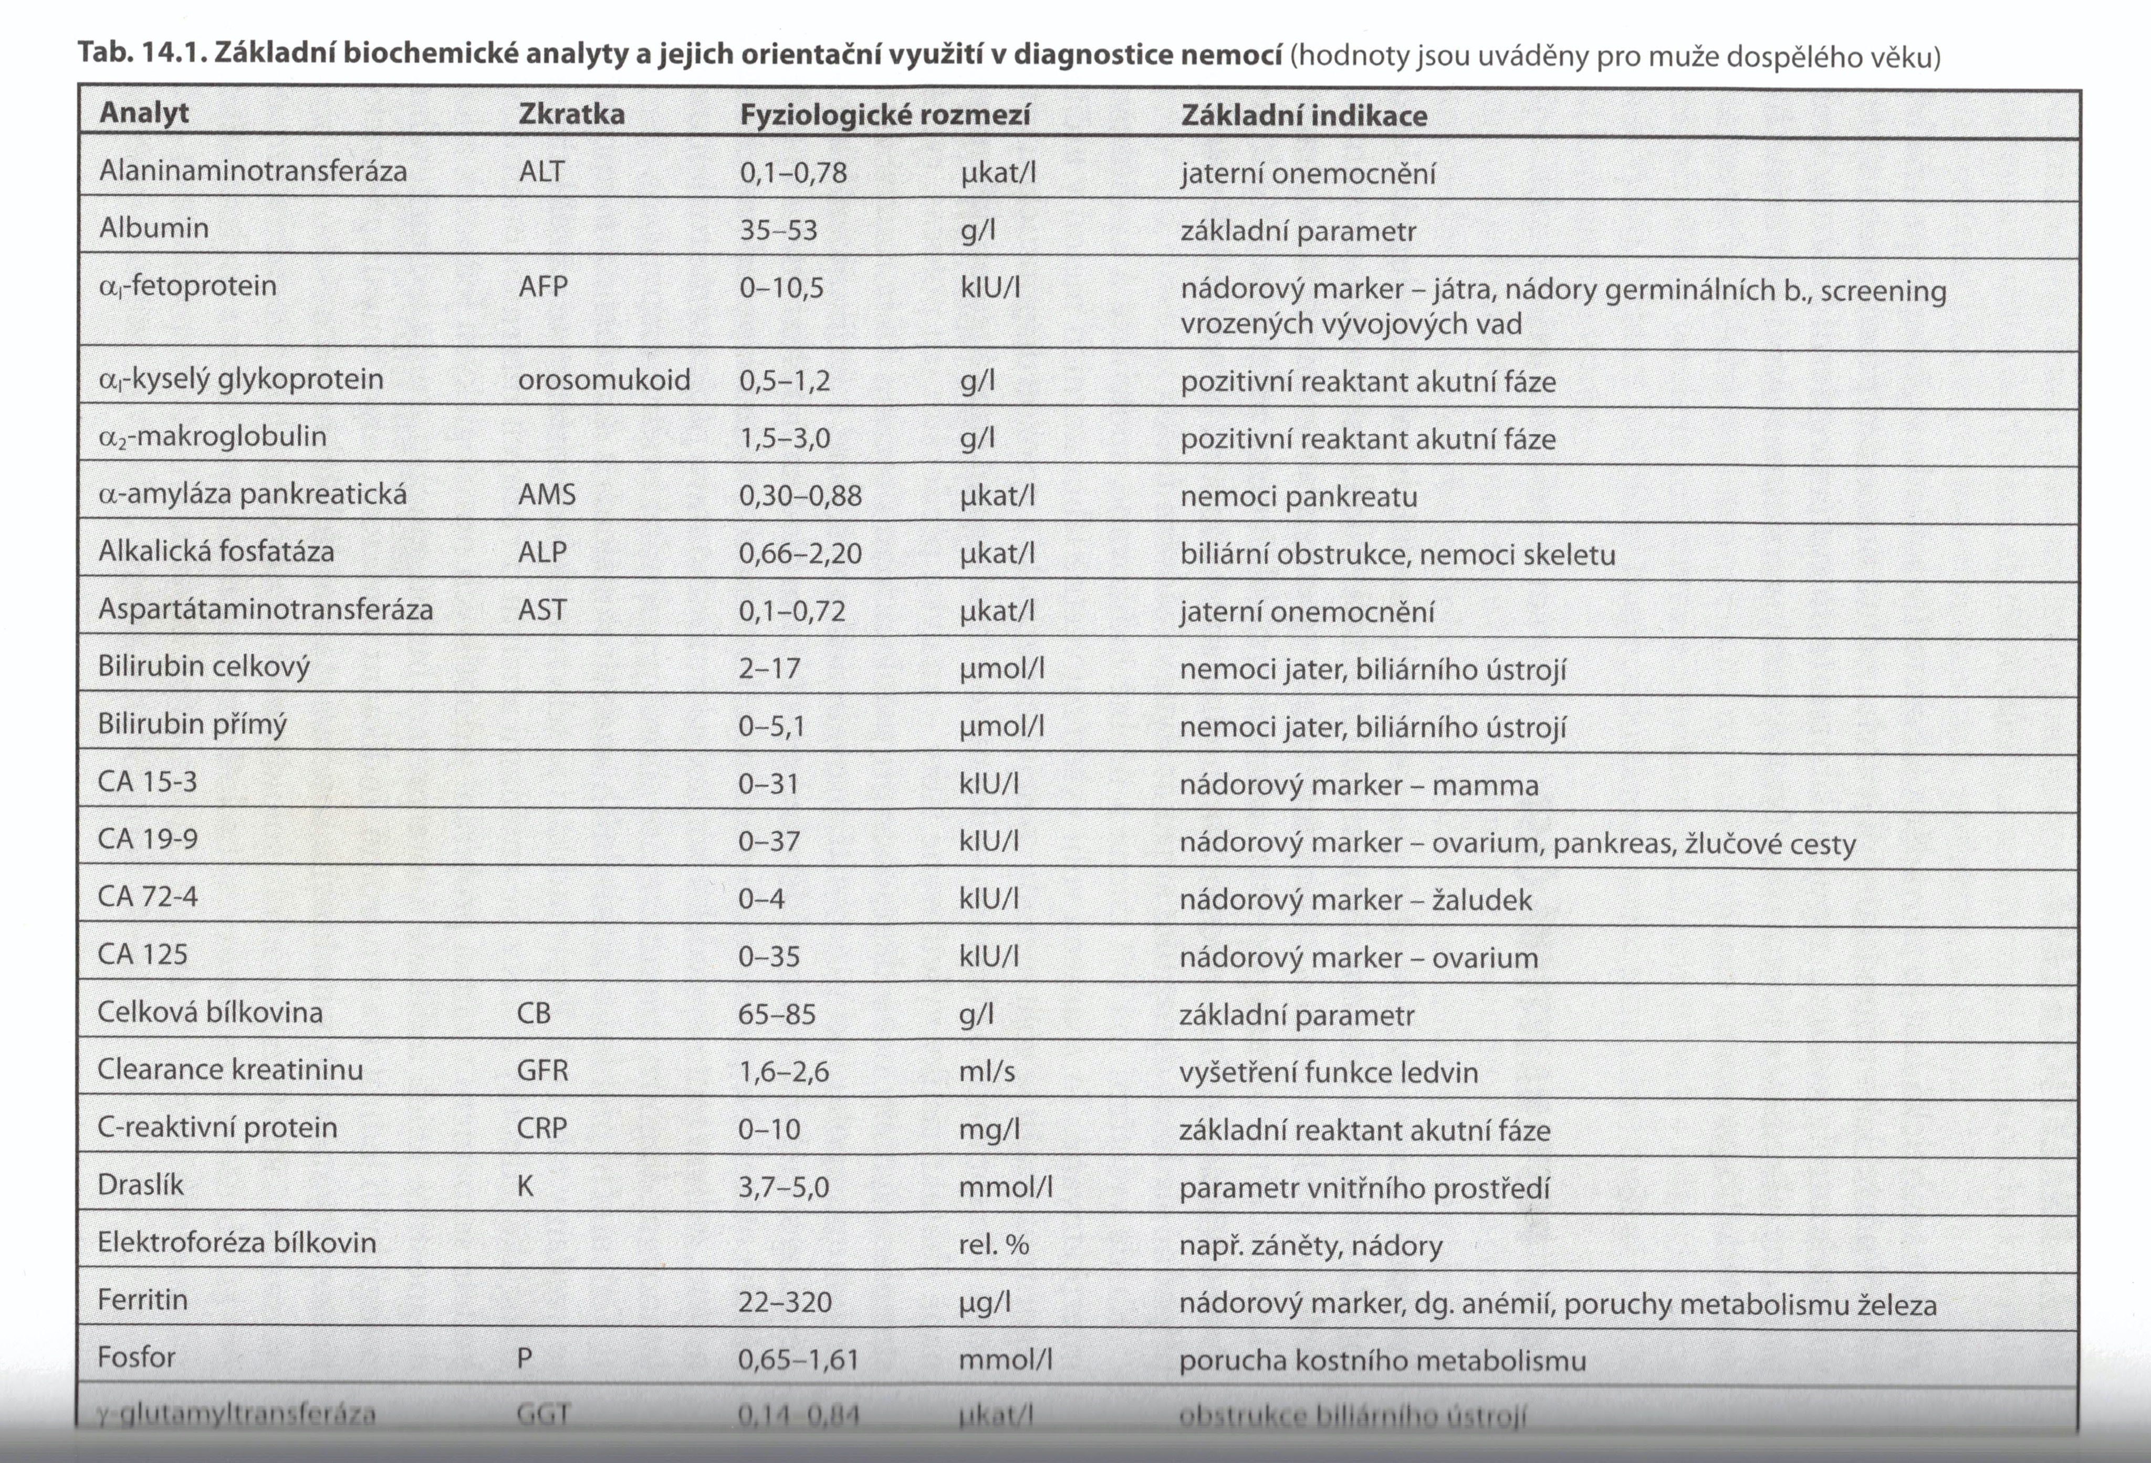

Slide 15
Laboratorní vyšetření moči
Močový sediment
  erytrocyty, leukocyty, mikroorganismy
  Orientační – proužky
  Mikroskopické vyšetření
Biochemické vyšetření
  Bílkovina
  Glukóza
  pH
  hustota

Slide 16
Hematologická
Vyšetření krevního obrazu, koagulačních parametrů (a kostní dřeně)

Slide 17
Vyšetření KO
počet bílých krvinek (WBC) – buňky, které jsou důležitou součástí imunitního systému organismu
počet červených krvinek (RBC) – buňky, které přenášejí kyslík v krvi z plic do tkání a oxid uhličitý opačným směrem
hemoglobin (HGB) – červené krevní barvivo, bílkovina červených krvinek, která váže a přenáší kyslík
hematokrit (HCT) – procentuální zastoupení červených krvinek v celkovém množství krve
střední objem červené krvinky (MCV) – průměrná velikost červené krvinky
průměrná hmotnost hemoglobinu v červené krvince (MCH)
průměrná koncentrace hemoglobinu v červené krvince (MCHC)
distribuční křivka červených krvinek (RDW) – podává přehled o variabilitě ve velikosti červených krvinek
počet krevních destiček (PLT) – buňky, které jsou důležité při zástavě krvácení
objem krevních destiček (MPV) – průměrná velikost krevní destičky
destičkový hematokrit (PCT) – procentuální zastoupení krevních destiček v celkovém množství krve
distribuční křivka krevních destiček (PDW) – podává přehled o variabilitě ve velikosti krevních destiček

Slide 18
Diferenciální rozpočet
  Stanovení podtypů bílých krvinek

Slide 19
Počet červených krvinek, hemoglobin, hematokrit
Zvýšený
  (Polycytemia vera)
  Při chronickém nedostatku kyslíku (plicní a srdeční onemocnění, kouření, pobyt ve vyšší nadmořské výšce) , dehydrataci, hormonálně aktivních nádorech (ca ledvin)
Snížený (anemie)
  nedostatek železa, vitaminu B12, kyseliny listové, chronická onemocnění, hemolýza, krevní ztráty, vrozená porucha tvorby hemoglobinu
  Poškození nebo aplazie kostní dřeně

Slide 20
Počet trombocytů
Norma 150-450 10*9/l
Trombocytopenie x trombocytopatie
Viz poruchy hemostázy

Slide 21
Leukocyty
zvýšená hladina: infekce, zánět, gravidita, úrazy, krvácení, maligní onemocnění
snížená hladina: při nedostatečné tvorbě v kostní dřeni, sníženém vyplavení leukocytů do cirkulace, zvýšené spotřebě/zániku leukocytů
leukocytopenie je spojena s poruchou imunitní obrany a vyšším výskytem infekčních či nádorových onemocnění

Slide 22
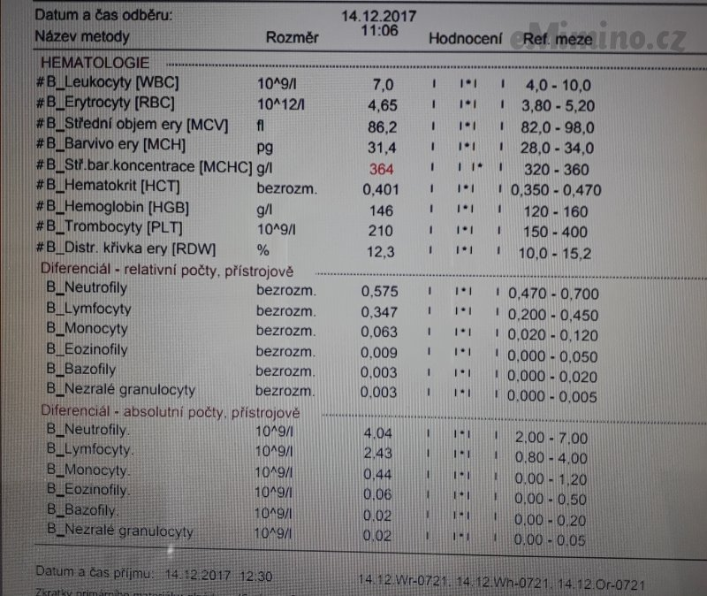

Slide 23
Mikrobiologické
Přímé
  Mikroskopie
  Kultivace
  Průkaz mikrobiálních nukleových kyselin
  Průkaz antigenů nebo produktů mikroorganismů
Nepřímé
  Monitorování protilátkové odpovědi
  Vyšetření buněčné imunitní odpovědi

Slide 24
Mikroskopie
Nejstarší
Světelná x elektronová mikroskopie
Možnost zvýraznění barvicími technikami (napřed dle Grama)
Ukáže přítomnost většiny lékařsky významných mikroorganismů, vč. jejich orientační identifikace
Ukazuje hustotu bakterií v odebraném vzorku
Rychlé orientační zhodnocení tekutého materiálu
Hodnocení infekce/kolonizace ranných ploch
Omezená rozlišovací schopnost, problém s identifikací urč. agens

Slide 25
Kultivační techniky
Bakteriologie, mykologie
Možnost získat agens v čisté kultuře (tvořené jedním klonem)
  Stejné vlastnosti
  Možnost určení citlivosti k ATB a jiným antiinfekčním prostředkům
Možnost používání specifických selektivních půd
Některá agens lze kultivovat jen obtížně

Slide 26
Zdroje:
  https://www.wikiskripta.eu/w/Krevn%C3%AD_obraz#Fyziologick.C3.A9_hodnoty
  https://www.wikiskripta.eu/w/Krevn%C3%AD_obraz
  http://new.propedeutika.cz

